Slide 1
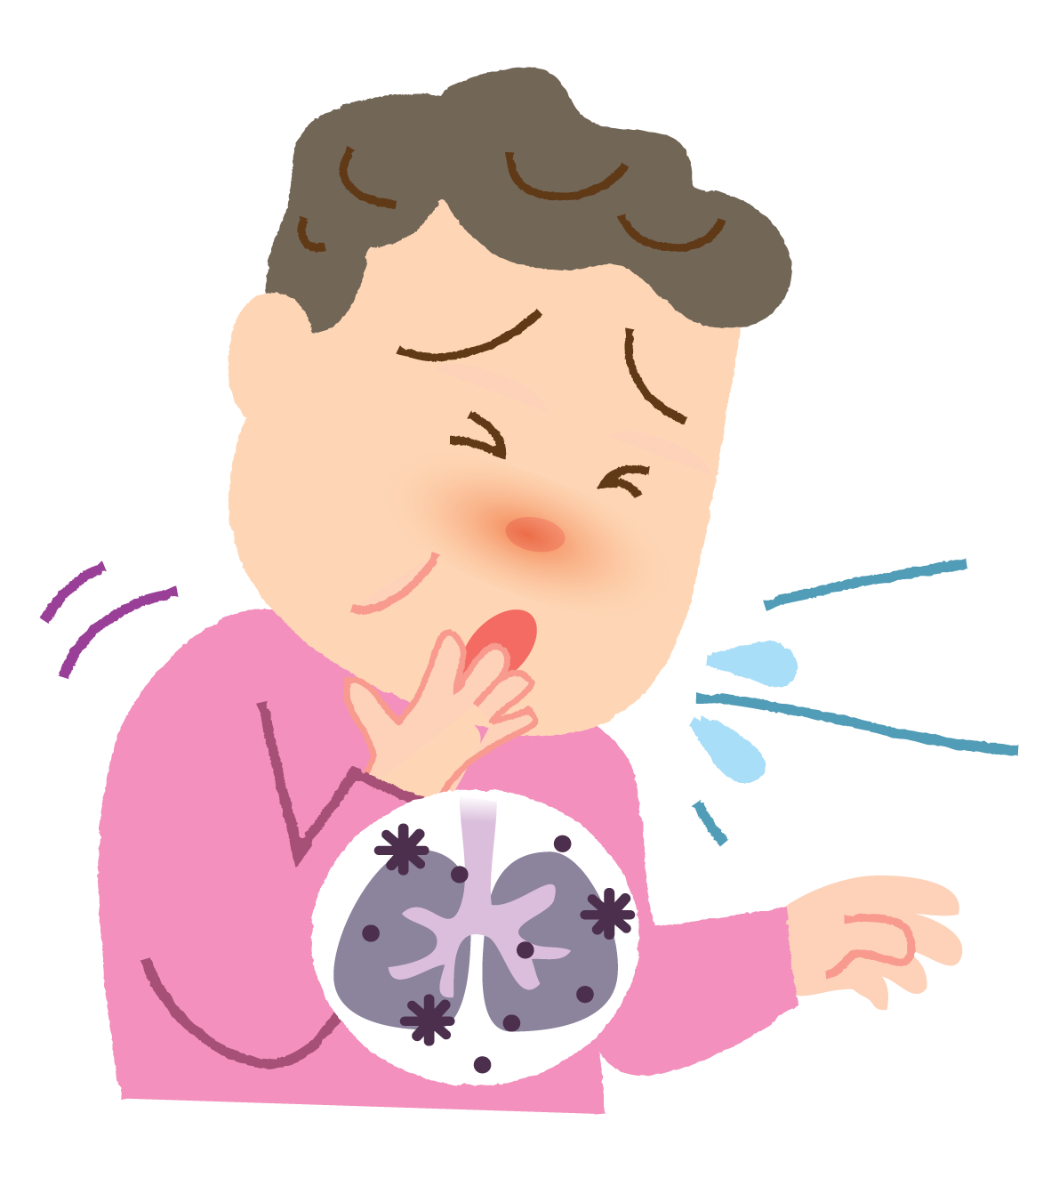
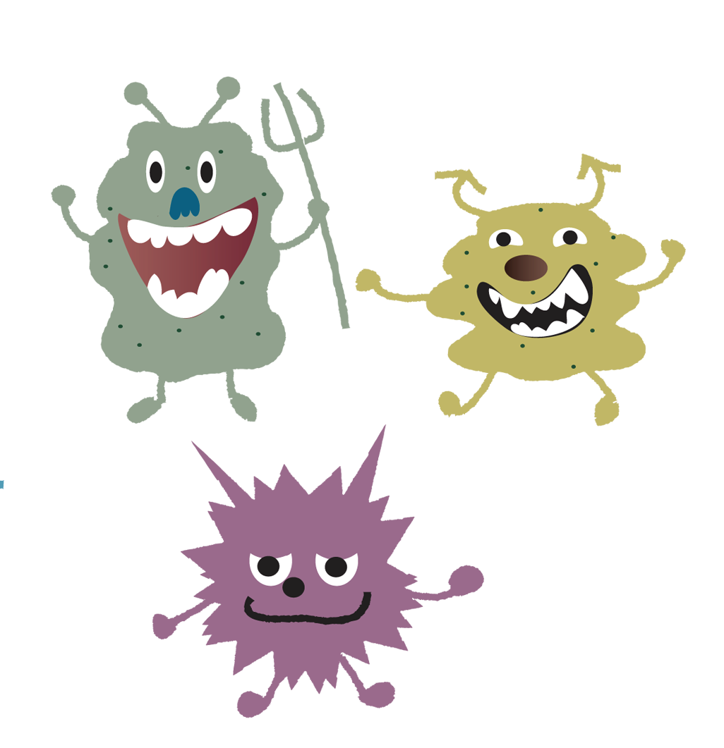
誤嚥性肺炎
Notes:
誤嚥性肺炎という言葉を聞いた事があると思います。
どういう病気なのかのお話しです。

Slide 2
誤嚥と誤飲
・誤嚥
物を飲み込む働きを嚥下機能、口から食道
へ入るべきものが気管に入ってしまうこと
を誤嚥と言います。
・誤飲
異物を誤って飲み込むこと。
コイン・ボタン電池・おもちゃ 等
Notes:
「誤嚥」と「誤飲」は読み方もよく似ていて、混同されやすい言葉ですが、意味は全く違います。
唾液が気管に入る場合も誤嚥となり、食事に関係なく、就寝中でもおこります。

Slide 3
むせと不顕性誤嚥
・むせ
誤嚥を起こした時に起こるせき反射。
気管の異物を排出する。
・不顕性誤嚥
誤嚥してもむせがおこらない誤嚥。
就寝時の唾液の誤嚥や脳血管障害の後遺症
等でみられる場合がある。
Notes:
通常の場合は誤嚥すると「せき反射」がおこり、むせて、気管から異物は排出されます。
「せき反射」がおこらなければ、誤嚥したものは肺に残留し、肺炎を引き起こすリスクは高くなります。
普通に食事をしているように見えても、発熱を繰り返す場合は不顕性誤嚥の可能性があります。

Slide 4
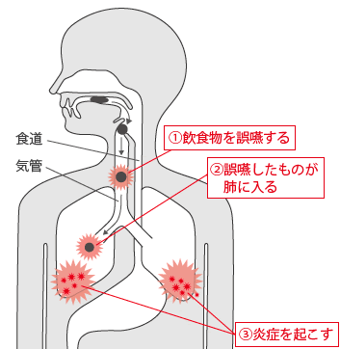
誤嚥性肺炎とは
・誤嚥性肺炎は、嚥下機能障害のため唾液や食べ物、あるいは胃液などと一緒に細菌が気道に誤って入ってしまうことにより発症します。
嚥下機能が衰えている人に起こりやすい。
Notes:
お口の中の細菌が誤嚥によって肺に入り炎症を引き起こすのが、誤嚥性肺炎です。
食道から逆流した胃液を誤嚥する場合もあります。

Slide 5
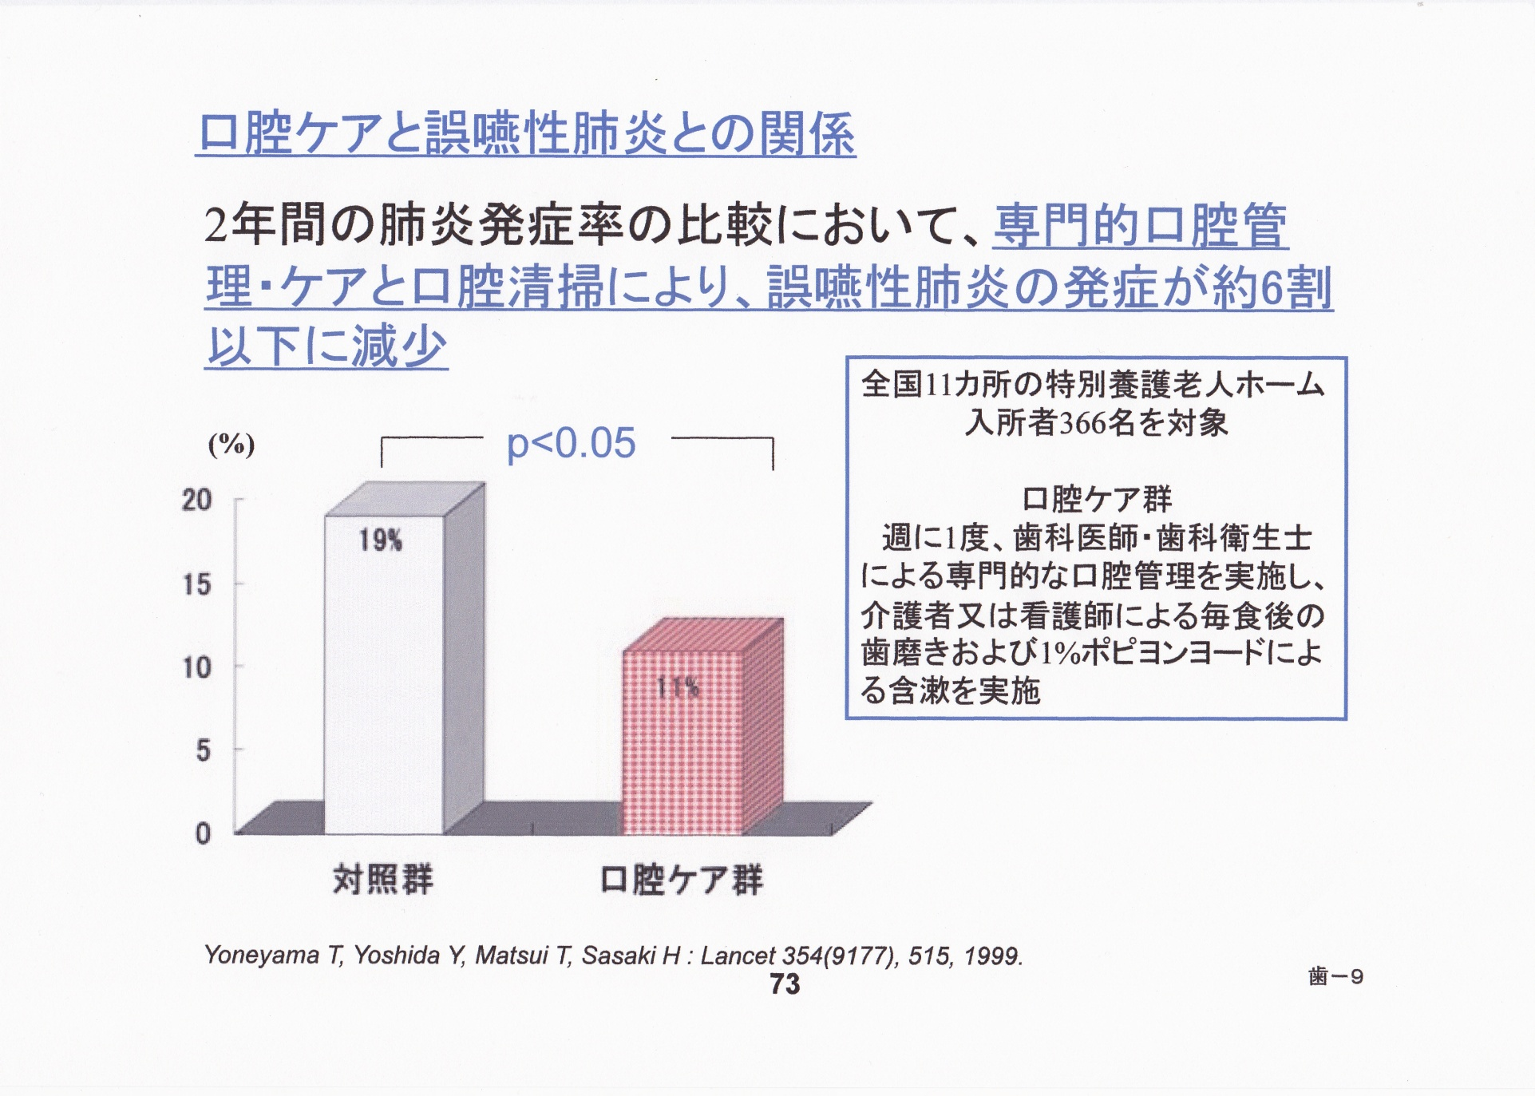
口腔ケアと誤嚥性肺炎予防
口腔ケアが、肺炎の発症率を４０％減少させる
Notes:
お口の中の細菌を減らす事で、誤嚥した時の炎症を抑える事ができます。対照群に比べて口腔ケア群では、発熱発生率が低くなっています。つまり口腔ケアを行うことは、発熱のリスクを減少させるということです。
口から食事をとっていなくても、お口の中の細菌は誤嚥によって肺に運ばれますので、口腔ケアは重要です。

